Slide 1




SENA · ADSO-27 · GRUPO 1
Galapa Express
Sistema de gestión para tienda de abarrotes — productos, clientes y ventas en un solo lugar.
INTEGRANTES
Elías Mojica · Líder
Cristian de la Hoz
Jesús Castro
Iared Peña
Keiner Manga

Slide 2



Problema
En una tienda de abarrotes se manejan muchos productos, clientes y ventas. Si estos procesos se hacen manualmente, puede ser difícil mantener la información organizada y consultar los datos rápidamente.
Objetivo general
Objetivos específicos
Desarrollar un sistema para una tienda de abarrotes que permita gestionar de manera organizada y eficiente los productos, clientes, usuarios, compras y ventas, facilitando el registro, almacenamiento y consulta de la información. Además, se busca mejorar el control de las operaciones de la tienda, haciendo que procesos como la selección de productos, realización de compras, registro de ventas y consulta del historial sean más rápidos, sencillos y ordenados.
Permitir el registro y administración de los productos disponibles en la tienda.Registrar y gestionar la información de los clientes y usuarios del sistema.Facilitar el proceso de compra mediante un carrito de productos.Registrar las ventas realizadas y almacenar su información.Permitir consultar el historial de compras y ventas realizadas.Organizar la información mediante una base de datos para facilitar su almacenamiento y consulta.

Slide 3

Justificación
Este proyecto se realiza con el propósito de facilitar la administración de una tienda de abarrotes mediante un sistema que reúna los principales procesos del negocio. El sistema permite tener la información más organizada y facilita tareas como consultar productos, realizar compras, registrar ventas y revisar el historial. Esto ayuda a reducir el trabajo manual y permite acceder a la información de una manera más rápida y ordenada.
Solución
Como solución desarrollamos un sistema de escritorio para la tienda de abarrotes. El sistema cuenta con diferentes funciones para administrar productos, clientes y usuarios. También permite que el cliente seleccione productos mediante un carrito, realice una compra y posteriormente pueda consultar su historial. Por otra parte, el administrador puede gestionar los productos y consultar la información relacionada con las ventas. Toda esta información se maneja mediante una base de datos, permitiendo que los datos queden almacenados y organizados.

Slide 4








Requerimientos funcionales
Registrar productos, clientes y ventas
Agregar productos a la venta y calcular subtotal y total
Relacionar cada venta con su cliente
Descontar el stock automáticamente tras la venta
Verificar stock disponible antes de vender
No permitir productos agotados ni ventas vacías

Slide 5





Arquitectura del sistema
Interfaz de usuario — Java Swing
Lógica de negocio — validaciones y cálculos
Base de datos — SQLite

Slide 6

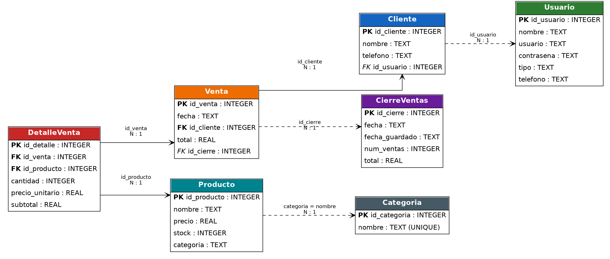
Diagrama De Clases

Slide 7

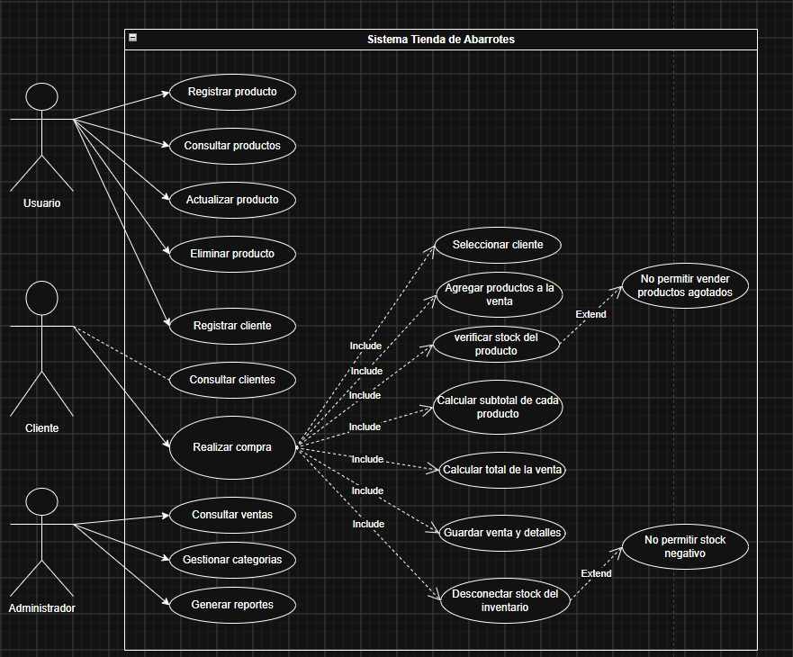
Diagrama de casos de uso
Actores: Administrador, Cliente, Usuario/Vendedor

Slide 8

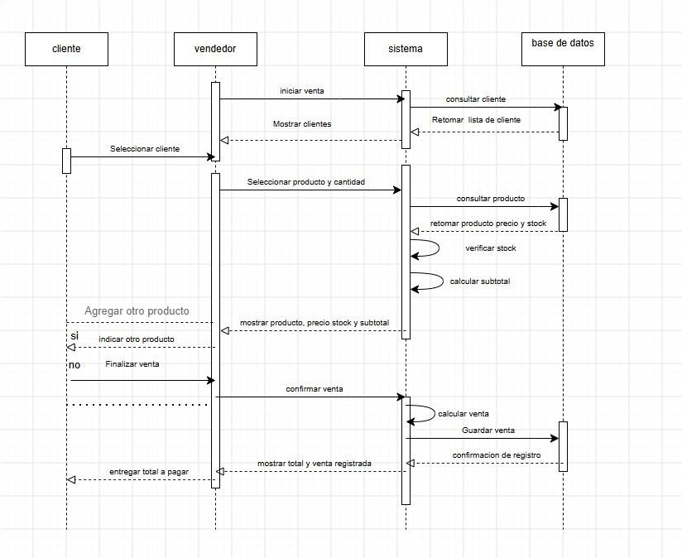
Diagrama de Secuencia

Slide 9
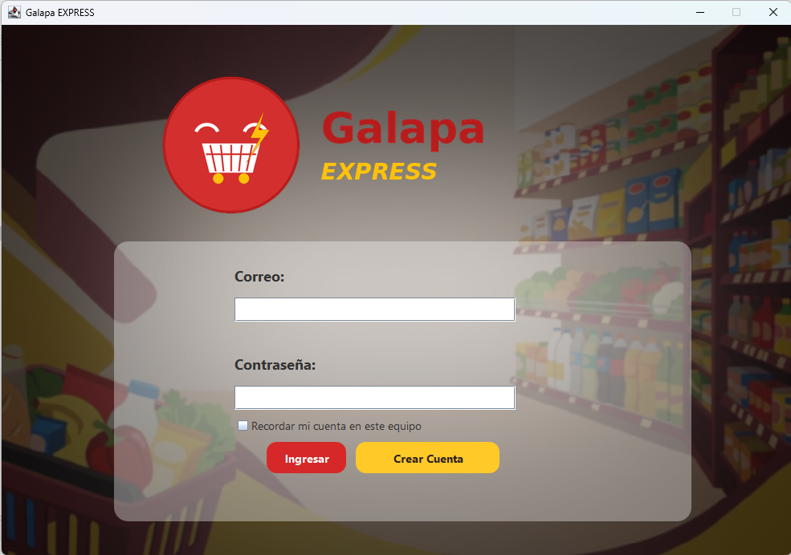
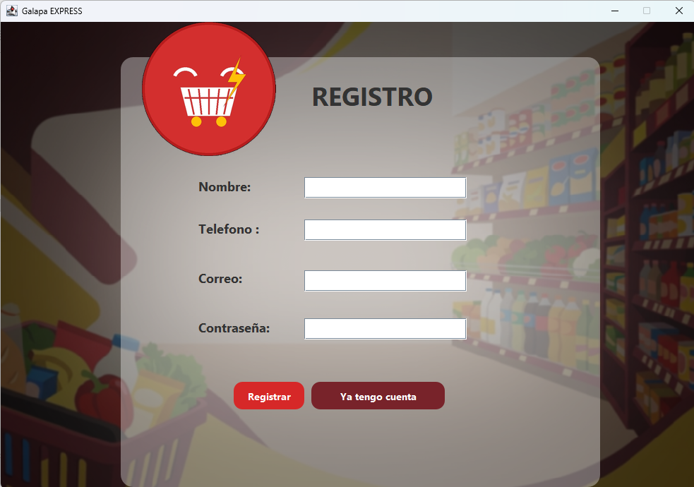
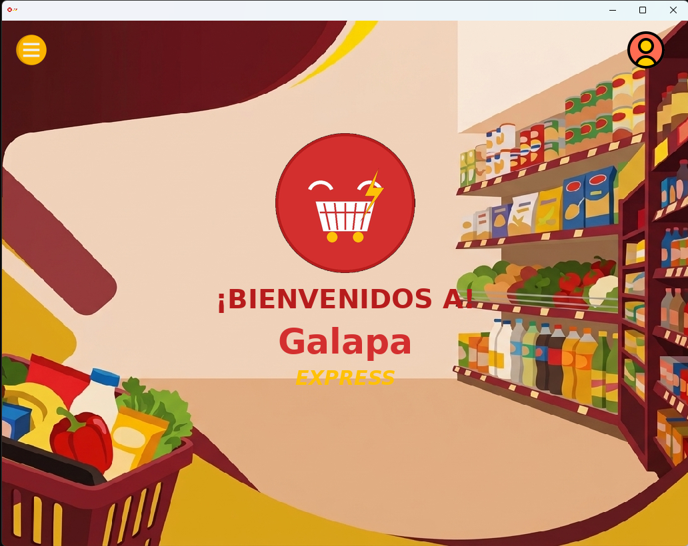
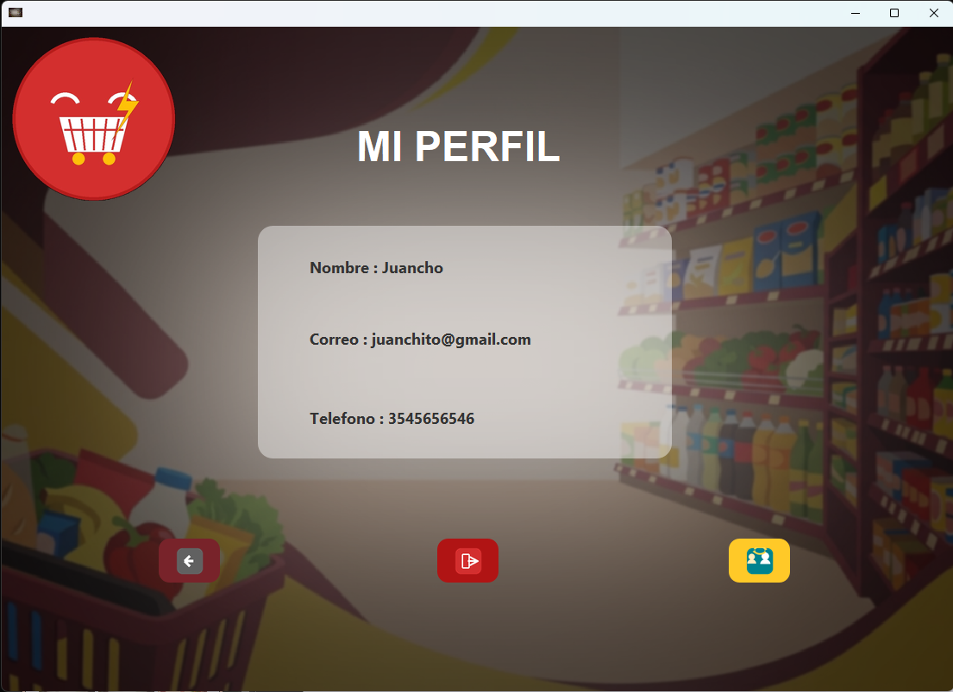
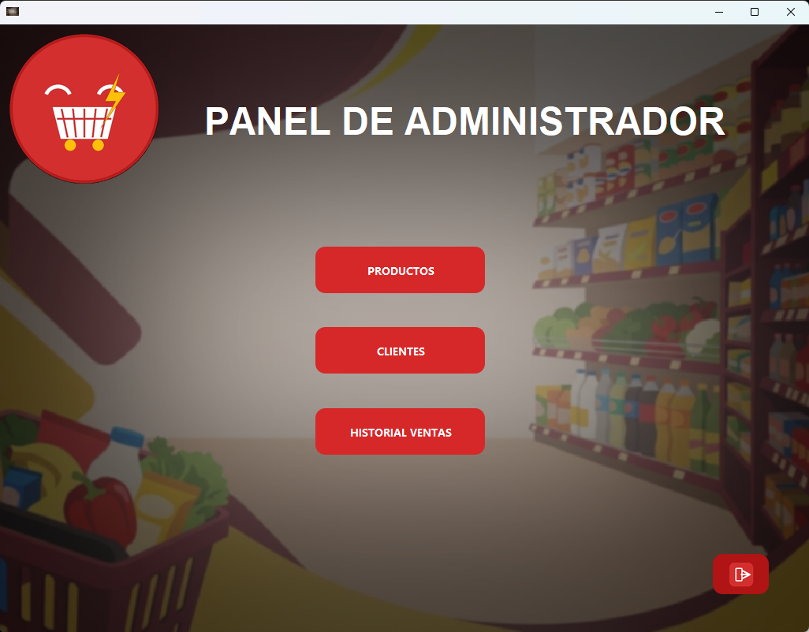
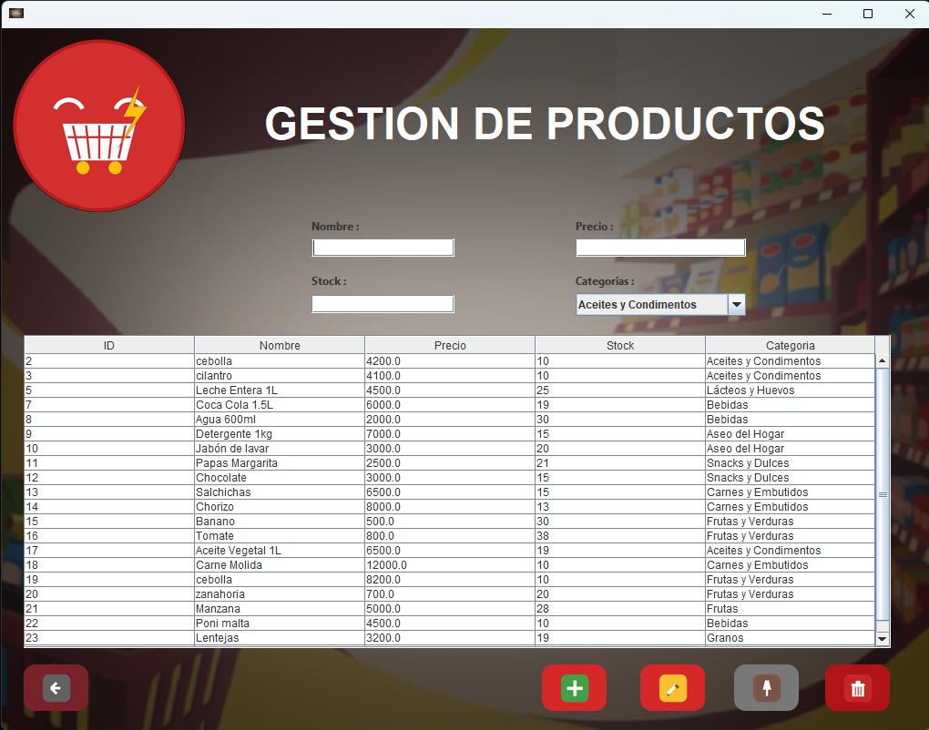
Algunas de las Interfaces
Login
Registro
Inicio
Perfil
Panel Admin
Gestion de productos

Slide 10





Tecnologías utilizadas
Java (Swing)
SQLite
NetBeans
Interfaz gráfica de escritorio
Productos, clientes, ventas y detalle
Entorno de desarrollo
Repositorio en GitHub
https://github.com/delahozcristian36-eng/PROYECTO_SENA.git

Slide 11

¡Gracias!

